Slide 1

Criando um Chat com Node.js e FuseTools

Slide 2


GUSTAVO HENRIQUE
github.com/un-versed

Slide 3
Criando um Chat com Node.js e Fuse

Slide 4
Criar nosso diretório de trabalho
Iniciar o gerenciador de dependências
Instalar o Express
Instalar o Socket.io

Slide 5
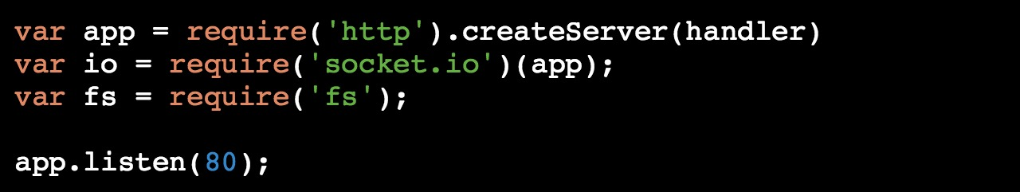
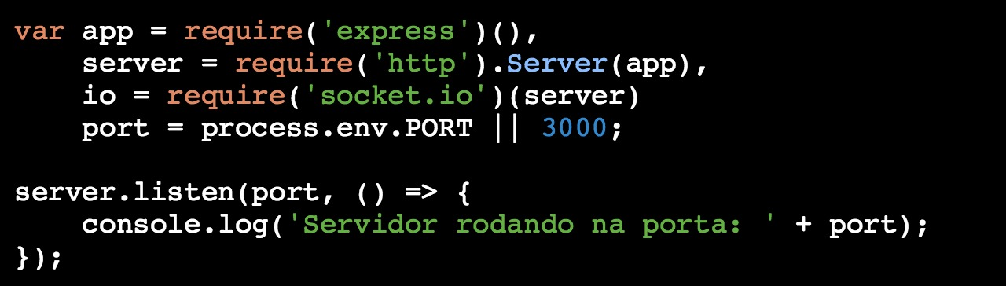
— chat/server/app.js
Configuração Inicial do Servidor (Nativa)
Configuração Inicial do Servidor (Express)

Slide 6
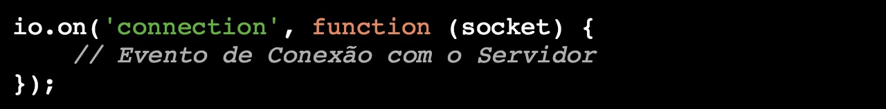
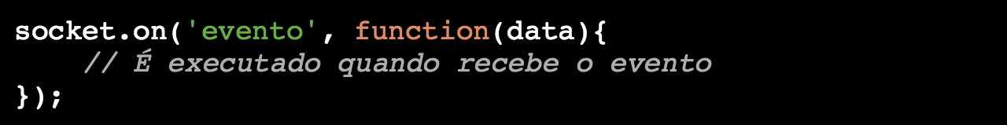
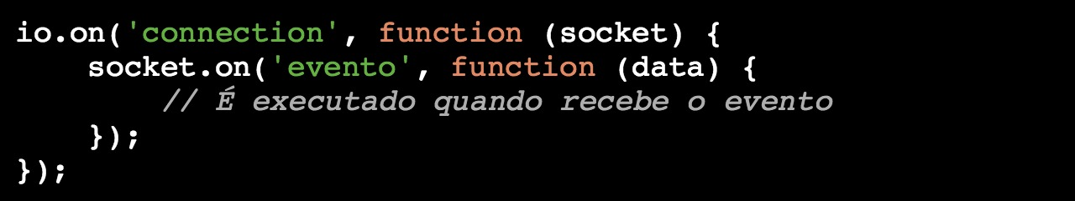
— chat/server/app.js
A função 'on' é utilizada para declarar o recebimento de eventos.
Evento de Conexão com o Servidor
Declaração de recebimento de Eventos
O recebimento de eventos, deve estar sempre dentro do evento 'connection'

Slide 7
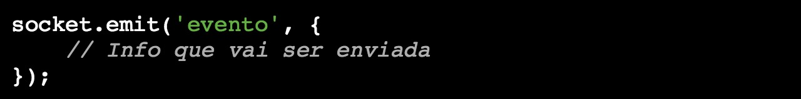
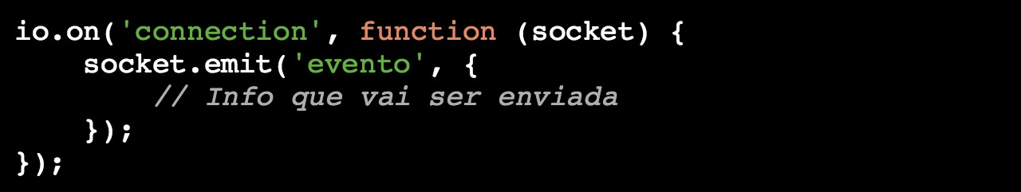
— chat/server/app.js
A função 'emit' é utilizada para declarar o envio de eventos.
Declaração do envio de Eventos
O envio de eventos também deve estar sempre dentro do evento 'connection'

Slide 8
Com isso chegamos ao seguinte código:

Slide 9
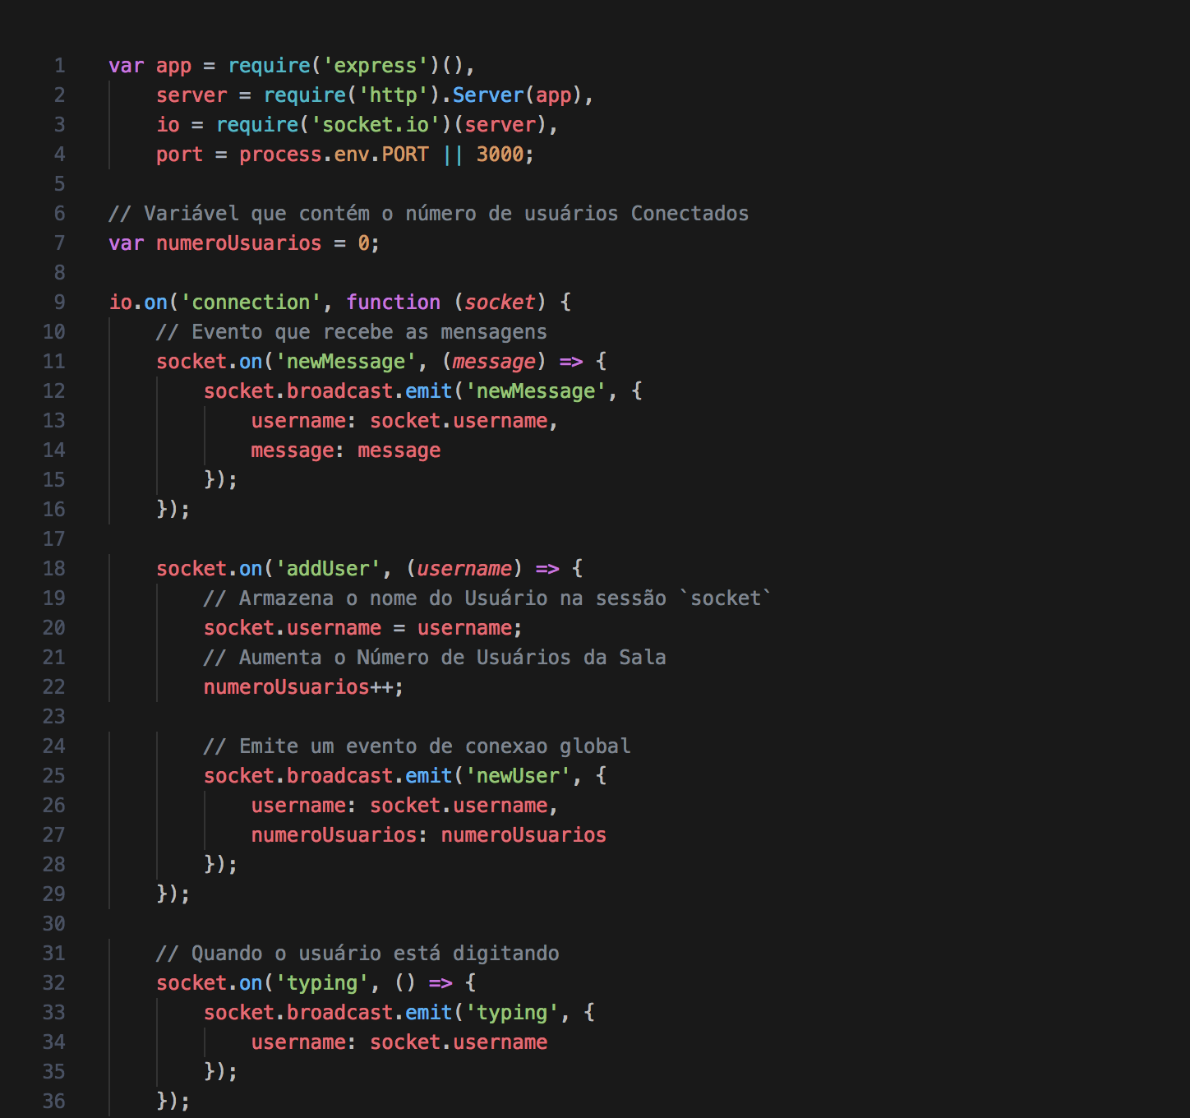
— chat/server/app.js

Slide 10
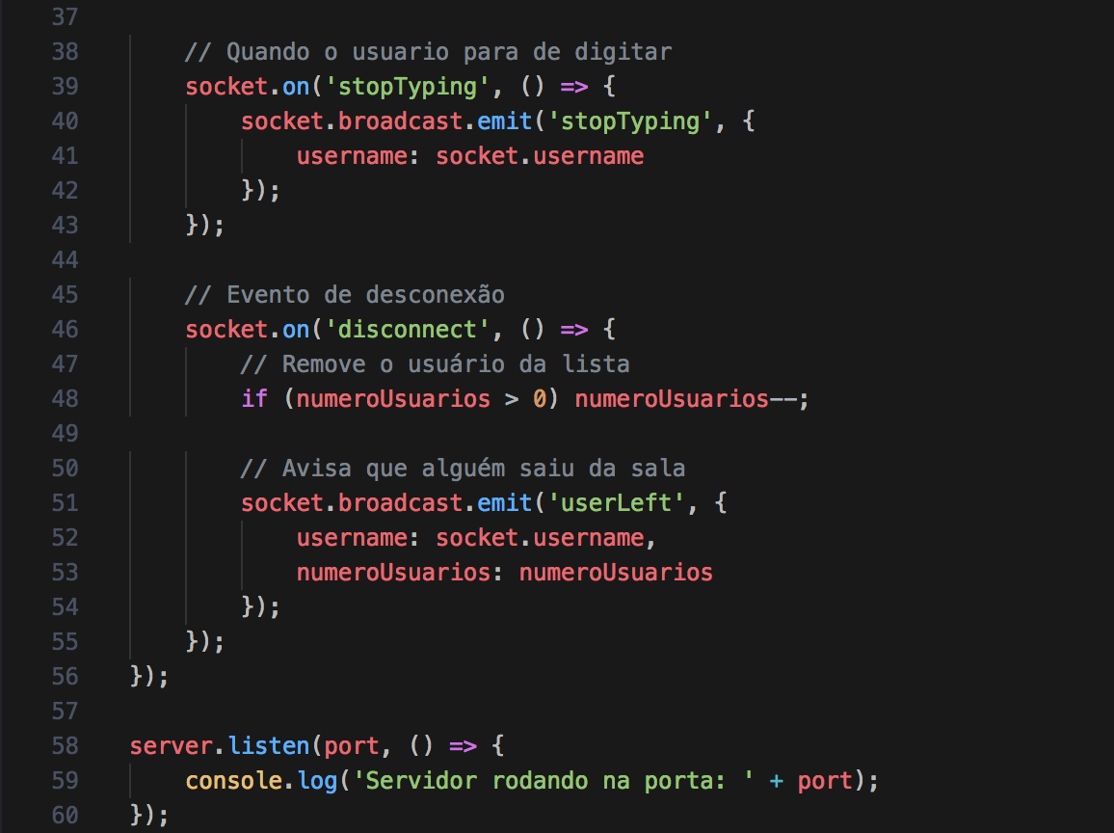
— chat/server/app.js

Slide 11
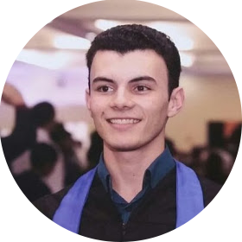
JONATA SANTOS
github.com/JonataCSantos

Slide 12
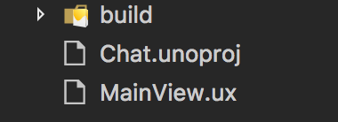
Iniciar nosso novo projeto Fuse
Acessar a pasta do projeto e iniciar o Preview do aplicativo
A seguinte estrutura de arquivos será criada:

Slide 13
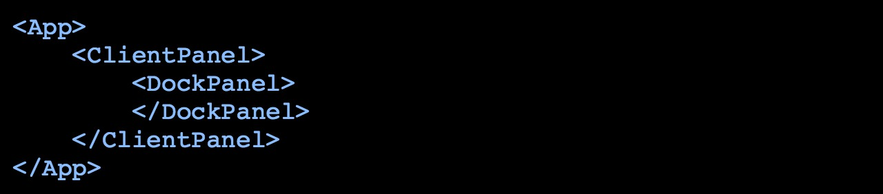
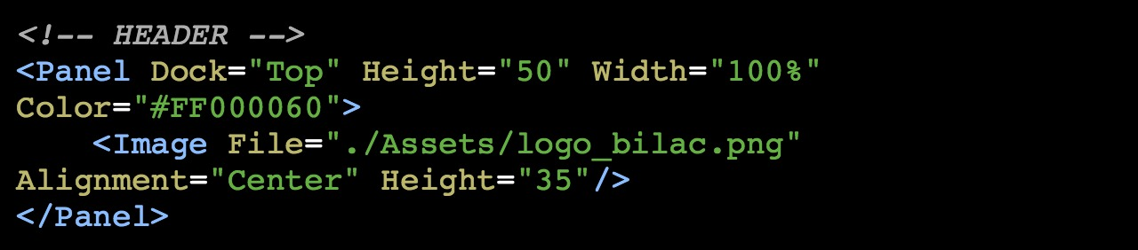
— MainView.ux
Conteúdo original do arquivo MainView.ux
Primeiramente, adicionaremos os painéis de nosso aplicativo
Após isso, será feito o cabeçalho do aplicativo

Slide 14
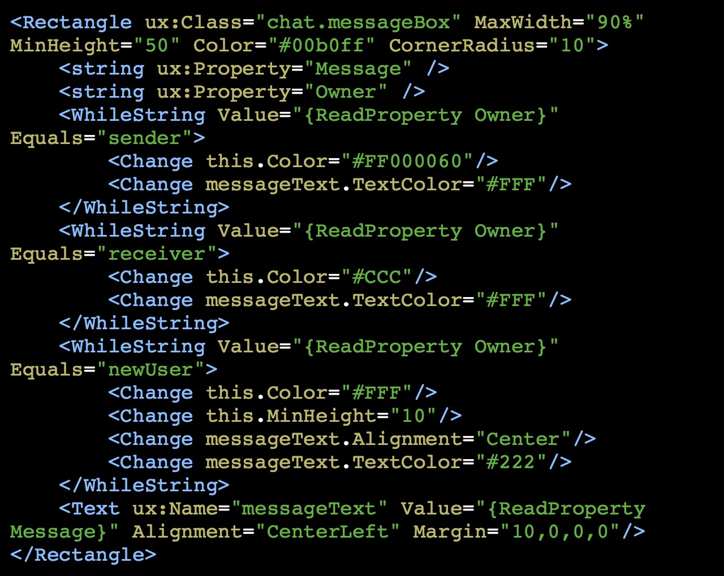
— MainView.ux
Agora, criaremos nosso componente para mensagens:

Slide 15
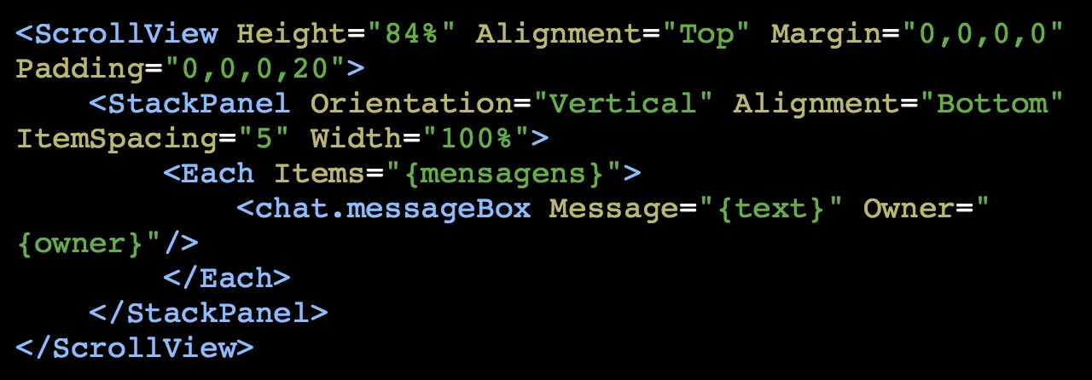
— MainView.ux
Para exibir as mensagens enviadas e recebidas, adicionaremos o seguinte trecho:

Slide 16
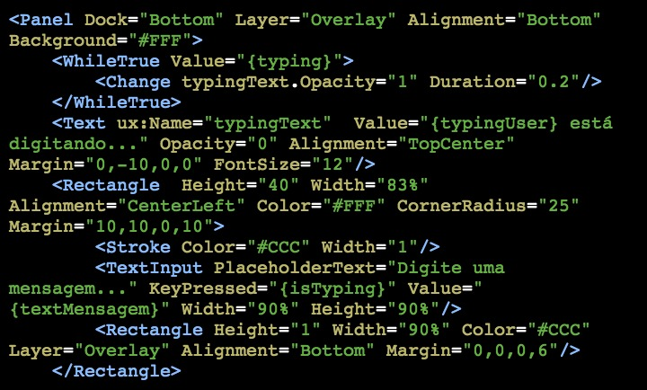
— MainView.ux
Para o envio de mensagens à sala de conversa, temos nosso campo de texto:

Slide 17
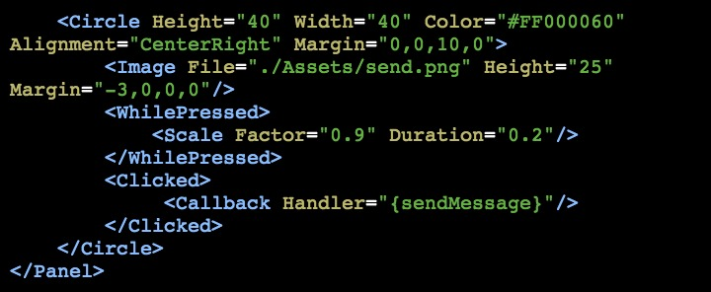
— MainView.ux
E ao lado do campo, o botão de envio da mensagem

Slide 18
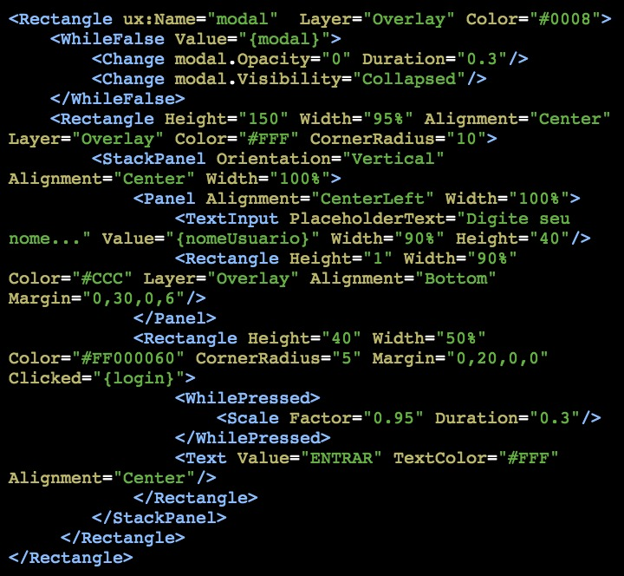
— MainView.ux
Por fim, porém o primeiro a aparecer ao iniciar.
Um painel de acesso e entrada de nome de usuário.

Slide 19
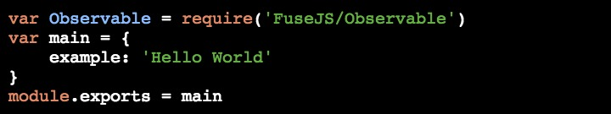
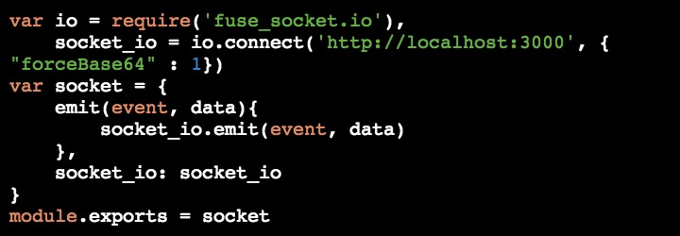
— Main.js & Socket.js
Criando o arquivo Main.js para controle da aplicação
Será necessário fazer o download da biblioteca fuse_socket_io.js, disponível no GitHub. E criar o seguinte arquivo:

Slide 20
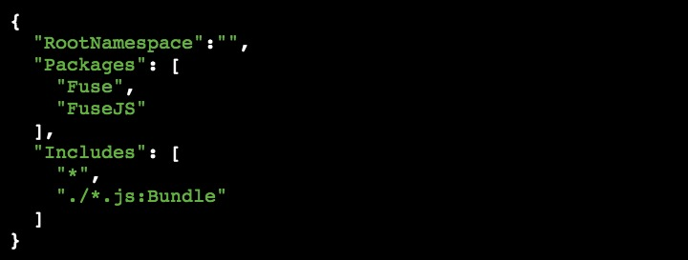
— Main.js & Socket.js
Para que nosso arquivo Main.js encontre o arquivo Socket.js. É necessário adicioná-lo ao Bundle de arquivos no arquivo Chat.unoproj
E iremos incluí-lo no Main.js da seguinte forma:

Slide 21
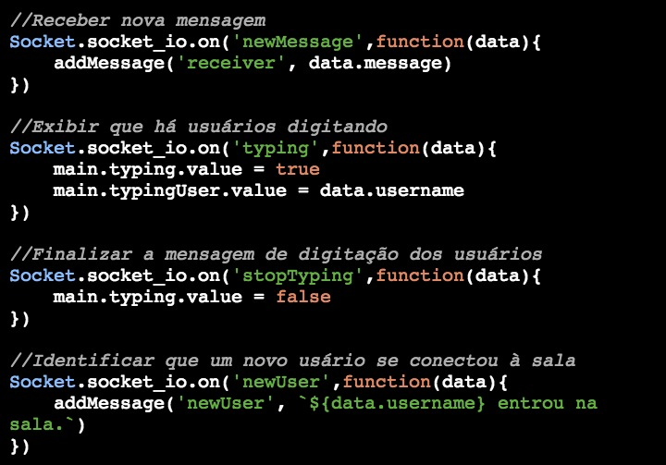
— Main.js
Nosso arquivo Main.js tratará os eventos que receber, e também irá emitir mensagens.

Slide 22
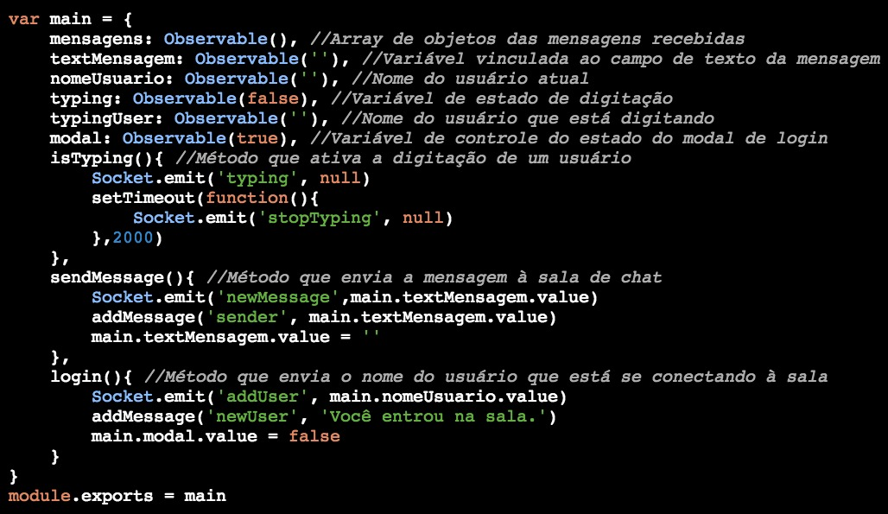
— Main.js
No objeto que iremos exportar para se tornar acessível ao Markup,
definiremos os seguintes atributos:

Slide 23
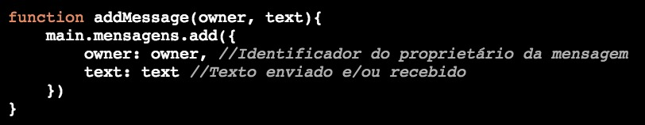
— Main.js
Por fim, o método que adiciona todas as mensagens recebidas, e novos usuário ao objeto que renderiza as informações na tela.

Slide 24
OBRIGADO!
Link para Projeto + Slides:
https://goo.gl/8YJaTj

